Slide 1
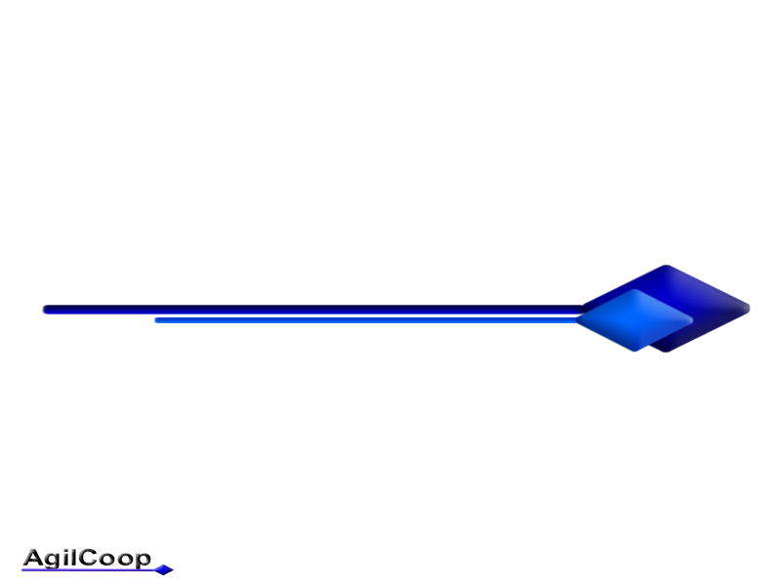
Scrum
Uma breve apresentação
Alfredo Goldman
Dairton Bassi

Slide 2

Scrum
Definição informal:
Estratégia em um jogo de rugby onde jogadores colocam uma bola quase perdida novamente em jogo através de trabalho em equipe.

Slide 3
Origens de Scrum
Jeff Suttherland - jeffsutherland.com
Ken Schwaber - www.controlchaos.com
Mike Beedle - www.mikebeedle.com
Conferências
  OOPSLA 96, PLoP 98
Inspiração
  Desenvolvimento Iterativo e Incremental em empresas (DuPont) nos anos 80

Slide 4
Origens de Scrum
Desenvolvimento de software
a partir de padrões de projeto
(design patterns)
Mas, o que é isto ???

Slide 5
O quê são padrões ?
No final dos anos 70, o arquiteto Christopher Alexander escreveu dois livros com a idéia.
Cada padrão descreve um problema recorrente no nosso ambiente e, em seguida, o princípio de sua solução.
A solução pode ser aplicada diversas vezes, nunca da mesma maneira.
Um exemplo: escritório com janela.

Slide 6
Fundamentos de Scrum
Desenvolvimento de software depende muito de criatividade e de trabalho
Logo, não é um bom candidato a processos pré-definidos
  modelo de controle de processo empírico
O desenvolvimento nem sempre será repetitivo e bem definido
Mas existem padrões que podem ser usados

Slide 7
História (processos)
Processo definido
  Funciona em ambientes controlados
Processo empírico
  Processos de controle industrial
    Babatunde "Tunde" Ogannaike
      Process Dynamics, Modeling and Control, 94
  Funciona para processos
    Complexos e Imprevisíveis
  Princípios:
    Visibilidade, Inspeção e Adaptabilidade

Slide 8
Ênfases
Comunicação
Trabalho em equipe
Flexibilidade
Fornecer software funcionando
  incrementalmente

Slide 9
Principais Padrões
Backlog
Equipes
Sprints
Encontros Scrum
Revisões Scrum/Demos

Slide 10
Backlog
Lista de todas as funcionalidades desejadas
É gerada incrementalmente
  Começa pelo básico, o extra aparece com o tempo
Pode conter
  Tarefas diretas, casos de uso e histórias (a la XP)
A lista é priorizada pelo dono do projeto
  Cliente, depto de marketing, ...

Slide 11
O Backlog Inicial
Deve conter características que agreguem algum valor de negócio ao produto
Novos requisitos aparecem quando o cliente vê o produto
A arquitetura do sistema surge enquanto o projeto surge e é refatorado

Slide 12
Equipes
Sem nível hierárquico nem papéis
  Mas com várias especialidades
Estão todos no mesmo barco
Geralmente equipes pequenas (até 10)
  Existem casos com equipes maiores (800 !)
  Usa-se também Scrum hierárquico
Comunicação é essencial
  Encontro Scrum diário

Slide 13
Sprint
Unidades básicas de tempo (até 30 dias)
Começa com um encontro Sprint
  Tarefas do Backlog são priorizadas
  A equipe seleciona tarefas que podem ser completadas durante o próximo Sprint
  As mesmas podem ser quebradas para o Backlog do Sprint
  Cada tarefa recebe um responsável na equipe
  Não há mudança nas tarefas durante o Sprint

Slide 14
Encontro Scrum 1/2
Pequenos encontros diários da equipe
  geralmente pela manhã
  galinhas e porcos (só os porcos falam)
  todos os porcos devem participar
Questões que aparecem devem ser resolvidas durante o dia e não na reunião
Os encontros iniciais são geralmente mais longos

Slide 15
Encontro Scrum 2/2
Questões que devem ser respondidas por cada porco:
  1) O quê você fez ontem?
  2) O quê você vai fazer hoje?
  3) Quais os problemas encontrados?
Ajuda a manter as promessas
Evita: Como um projeto atrasa um ano?
  Um dia por vez ...
  Qualquer deslize pode ser corrigido de imediato

Slide 16
Local do Encontro
Sempre o mesmo local e hora
Pode ser o local de desenvolvimento
Pessoas sentadas ao redor de uma mesa
A sala já deve estar arrumada antes
Punições (atrasos/faltas)
Todos devem participar
Galinhas ficam na periferia
Pode ser em pé
Sala bem equipada, quadro branco, etc.

Slide 17
Revisão do Sprint
No final de cada Sprint é feita uma reunião com todos os interessados
Geralmente
  Na forma de demonstração
  Informal (preparação rápida, sem projetor,..)
  Deve ser o resultado natural de um Sprint
O projeto é comparado com os objetivos iniciais do Sprint

Slide 18
Scrum Master 1/2
Faz com que a equipe viva os valores e práticas de Scrum
Protege a equipe de:
  Riscos e interferências externos
  Excesso de otimismo
Resolve os problemas que aparecerem
  logísticos
  de conhecimento/habilidade

Slide 19
Scrum Master 2/2
Mantém o Backlog do Sprint
  Tarefas completadas
  Identifica eventuais problemas
Mantém um gráfico de “quanto falta”

Slide 20
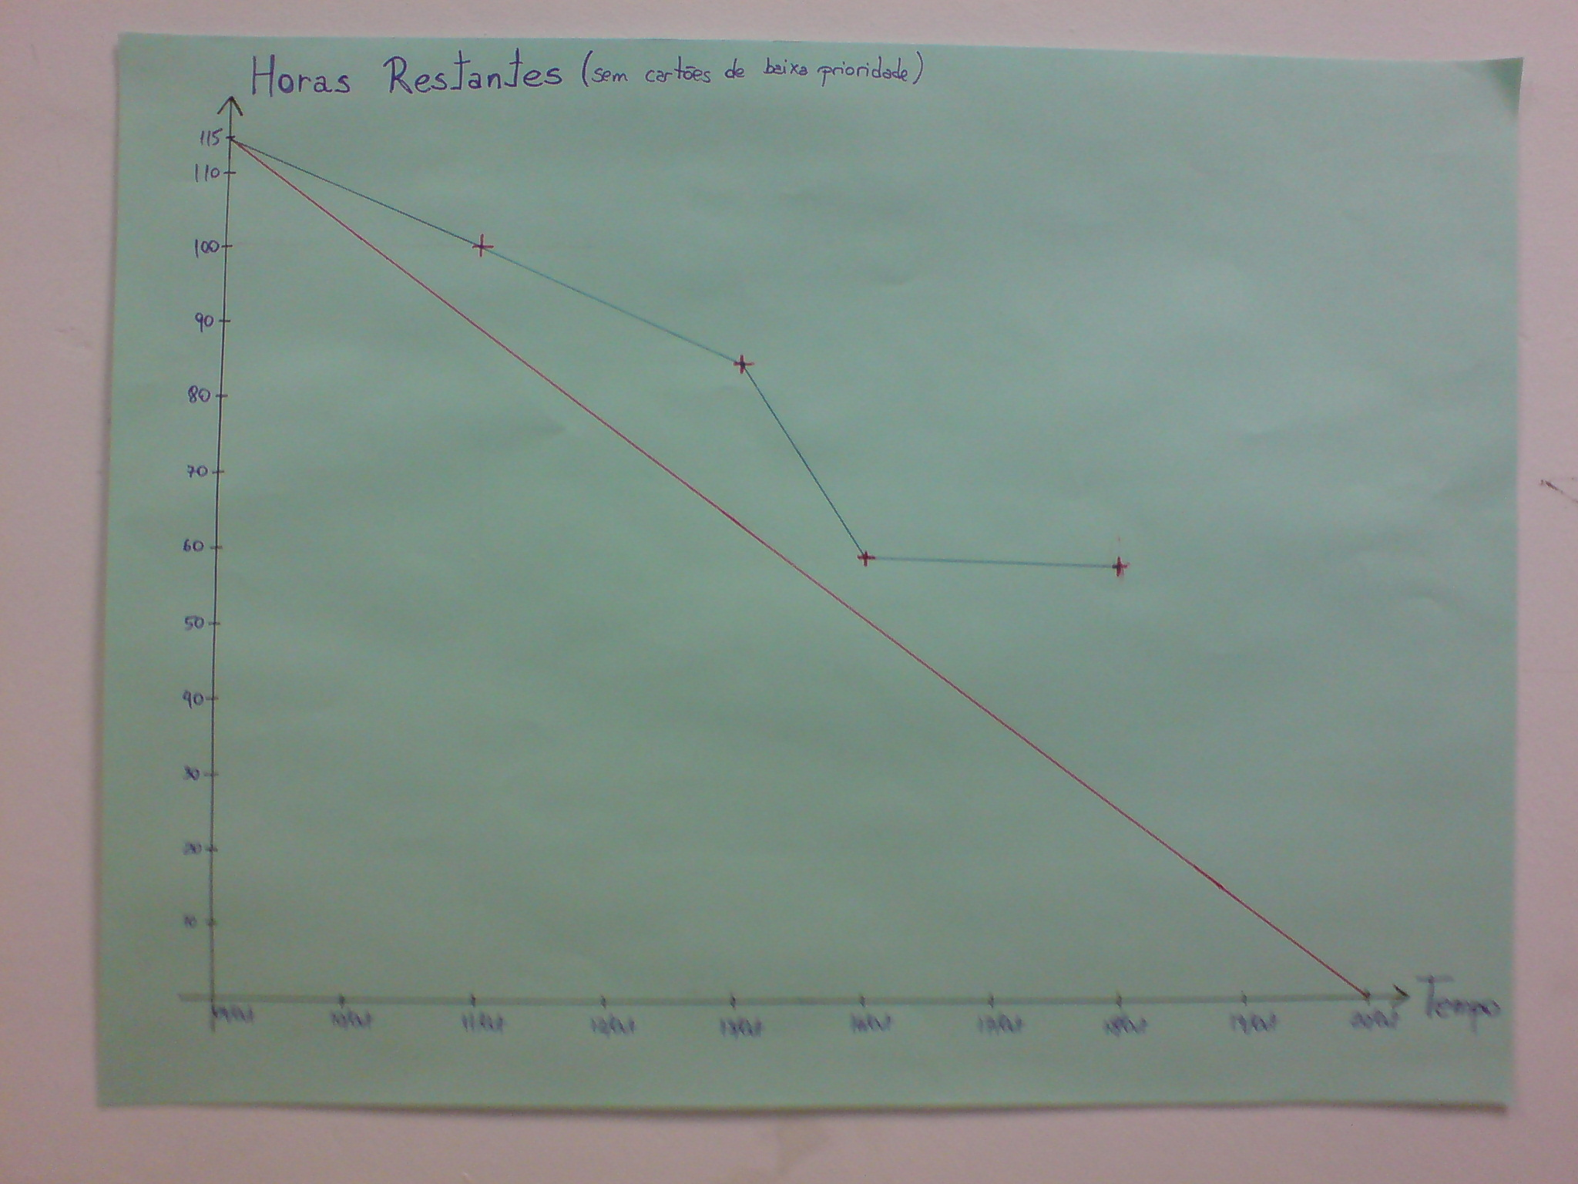
Exemplo real

Slide 21
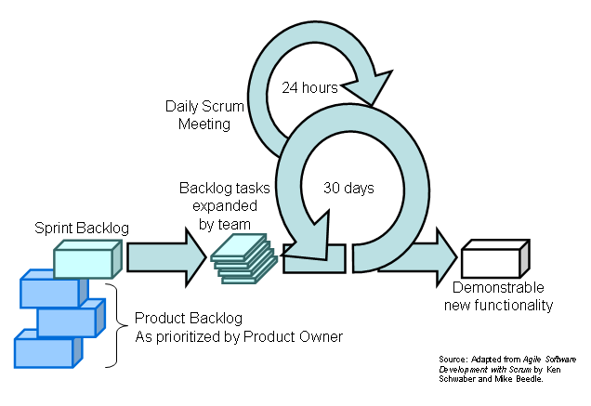
Scrum de Forma Gráfica

Slide 22
Scrum Final
Não faz parte do Scrum padrão, mas é bem usado na prática
Um último Sprint para “fechar” o produto
O objetivo é:
  Preparar a versão de produção
  O foco é a eliminação de erros

Slide 23
Nem tudo são flores
  Scrums are the most dangerous phase in rugby, since a collapse or improper engage can lead to a front row player damaging or even breaking his neck. (Wikipedia)

Slide 24
Scrum Distribuído
Para grandes sistemas e grandes equipes
É atualmente um tema em discussão (Jeff Sutherland – Agile2006)
Possui novas dificuldades

Slide 25
Principais Dificuldades
Independência de equipes
Problemas de comunicação
Barreiras Culturais
Modo de Trabalho
Práticas de Scrum são para equipes reunidas

Slide 26
Práticas Distribuídas
Particionar o trabalho eliminando dependências
Fortalecer a comunicação
Estabelecer Padrões

Slide 27
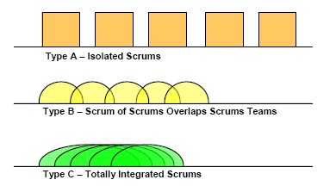
Tipos de Scrum Distribuído

Slide 28
Caso de Scrum Distribuído
SirsiDynix & StarSoft
Objetivo: Produzir um sistema integrado e complexo para bibliotecas
Mais de 50 desenvolvedores
Mais de 1.000.000 de linhas de código
Alocados em: EUA, Canadá e Rússia

Slide 29
Práticas Adicionais
Reunião diária com todos do desenvolvedores
Reunião diária com o dono do produto
Builds automáticos a cada hora
Pradronização dos desenvolvedores
Inserção de práticas de XP

Slide 30
Mais Informações
Agille Alliance - www.agilealliance.org
  Ótima fonte sobre métodos ágeis
Scrum Alliance - www.scrumalliance.org/
Mountain Goat Software
  www.mountaingoatsoftware.com
  Site de um treinador de Scrum Masters
Site do Ken Schwaber - www.controlchaos.com

Slide 31
Perguntas
?
www.agilcoop.org.br

